Slide 1
Hack-RF ONE Lesson 1,2
발표자: 양유진
https://youtu.be/TMd4SRVf2Aw

Slide 2
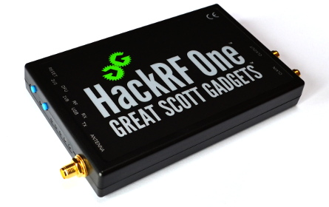

1. HackRF One 소개
HackRF One
무선신호(1MHz~6GHz)를 송수신할 수 있는 소프트웨어 정의 무선 주변 장치
프로그래밍 가능한 오픈 소스 하드웨어 플랫폼
광범위한 주파수로 신호를 전송하거나 수신할 수 있음 (반이중 송수신기)
RF 시스템용 테스트 장비
GNU Radio, SDR# 등과 호환 가능
Flow graph를 만들면 그에 맞는 Python 프로그램이 자동으로 생성됨
GNU Radio Companion
신호 처리 로직이 소프트웨어로 동작하도록 설계된 무선 통신 장비
SDR(Software Defined Radio)에서 신호 처리 프로그램을 만들 수 있는 오픈소스 소프트웨어 개발도구

Slide 3
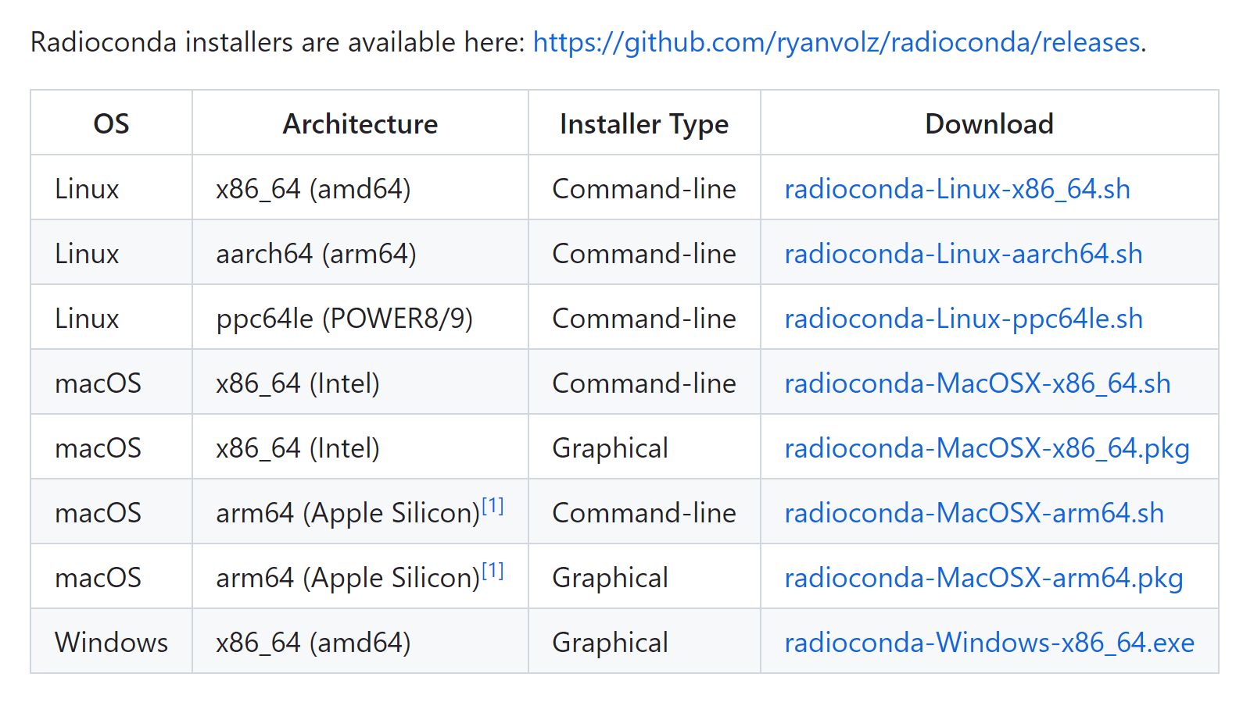
2. GNU Radio Companion 설치
https://github.com/ryanvolz/radioconda

Slide 4
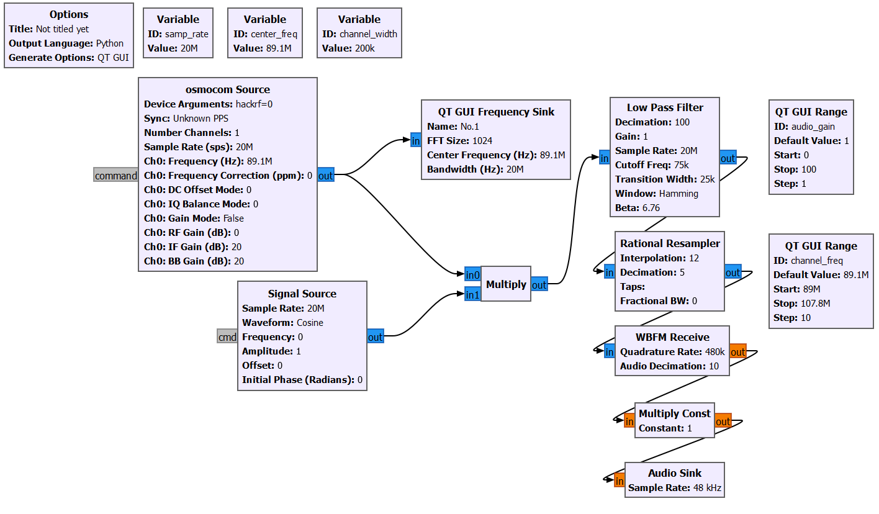
3. Lesson1 - FM 라디오 청취하기 전체흐름도

Slide 5
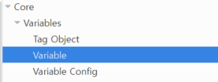
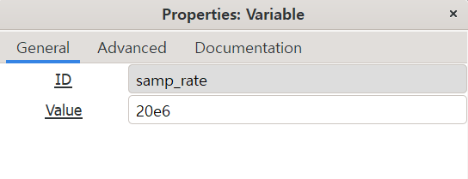
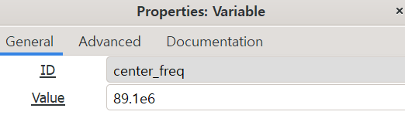
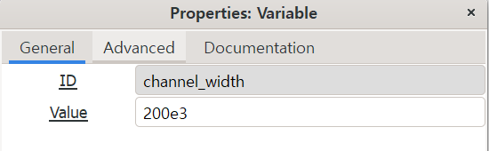
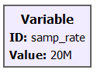
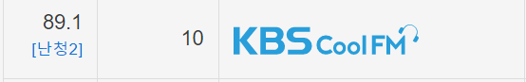
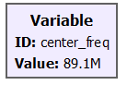
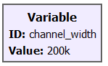
3. Lesson1 - FM 라디오 청취하기 세부설명
sample_rate 변경
변수 생성 및 값 변경
2개 추가
center frequency
channel width
(20e6) 20M
89.1MHz
컴퓨터 사양이 좋으면
20e6도 가능.
(4~20e6)
주파수 중앙값
변수로 설정
채널 대역폭
변수로 설정

Slide 6
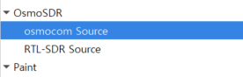
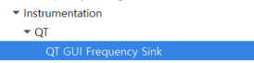
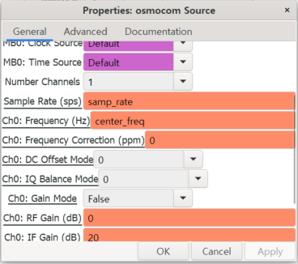
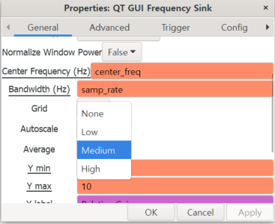
3. Lesson1 - FM 라디오 청취하기 세부설명
Osmocom Source & GUI Frequency Sink 생성 및 값 변경
(Radio Frequency)
Ch0: RF Gain (dB)
노이즈에 대응하기 위한 감도 필터 역할을 함. 수신기의 잡음을 줄여줌.
None → Medium
Center Frequency (Hz)
주파수 중앙값 설정
Osmocom Source
소프트웨어 무선을 위해 다른 하드웨어 장치와 통신할 수 있게 해주는 추상화 계층
QT GUI Frequency Sink
주파수 영역 그래프를 보기위한 비주얼 화면 출력
→ 디지털 신호 생성

Slide 7
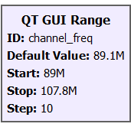
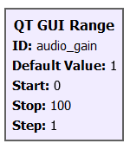
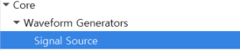
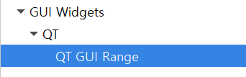
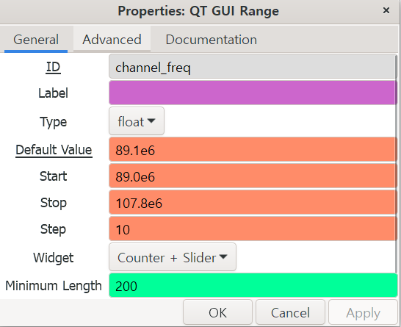
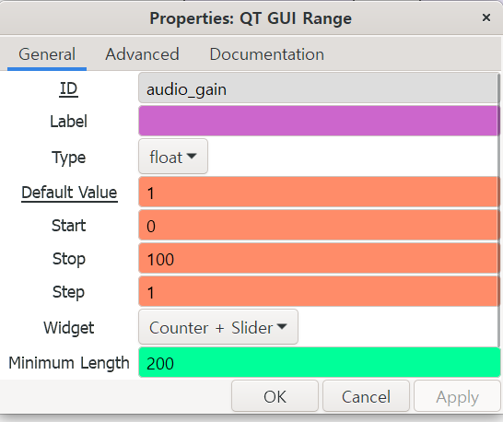
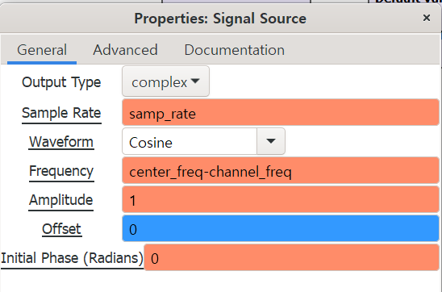
3. Lesson1 - FM 라디오 청취하기 세부설명
Signal Source & QT GUI Range 생성 및 값 변경
2개 추가
주파수 변경
오디오 변경
Signal Source
신호 생성
QT GUI Range
지정된 범위 내에 값을 변경할 수 있는 위젯

Slide 8
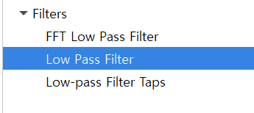
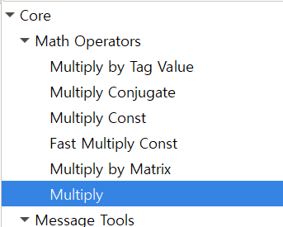
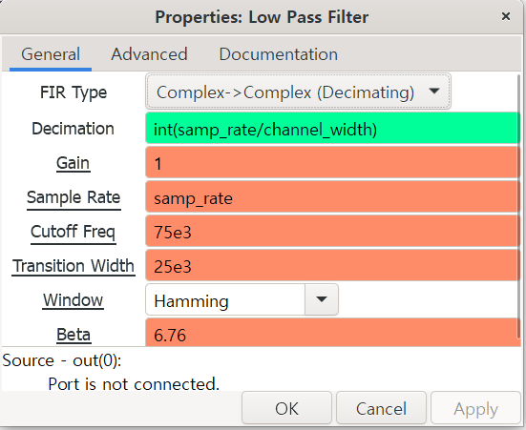
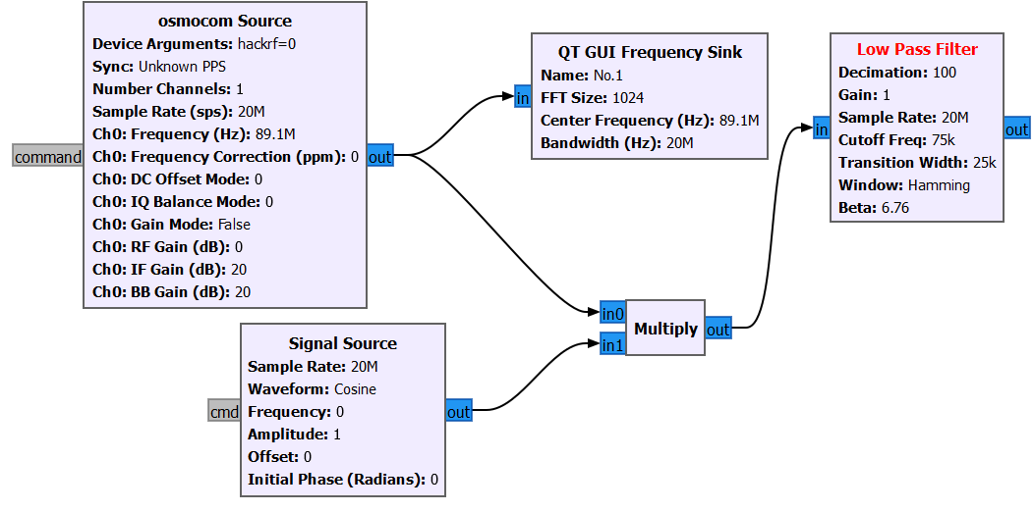
3. Lesson1 - FM 라디오 청취하기 세부설명
Low Pass Filter 생성 및 값 변경
Multiply와 연결
Low Pass Filter
특정 영역(원하는 FM 라디오 주파수 대역)만 추출하기 위한 필터
Notes:
Decimation: 데이터 양을 줄여주는 역할. 일부만 가져오더라도 rational resampler에서 다시 보완하기 때문에 문제 되지 ㅇ낳음.

Slide 9
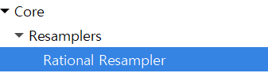
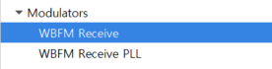
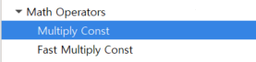
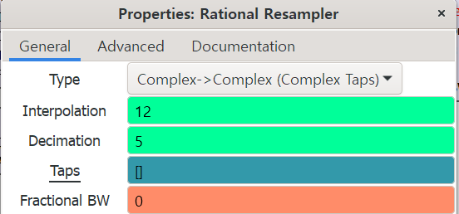
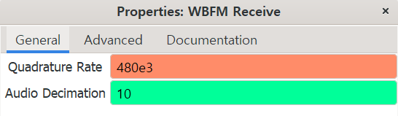
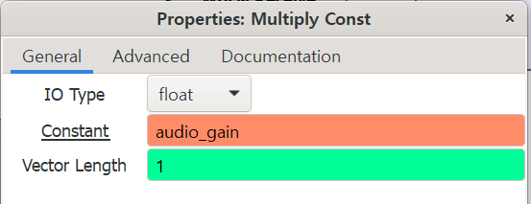
3. Lesson1 - FM 라디오 청취하기 세부설명
(Wide Band Frequency Modulation)
Rational Resampler
WBFM Receive
Multiply Const
전송속도를 변환해줌.
방송 FM 신호를 복조함.
FM 라디오 음성데이터의
소리 증폭을 위해 volume 상수 지정
Decimation은 수신 속도를
Interpolation는 출력 속도를 입력
Quadrature Rate
출력 스트림의 샘플 속도 (정수)
Notes:
복조: 수신된 신호를 원래 신호로 복구하는 조작

Slide 10
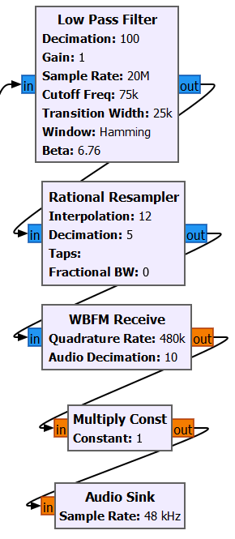
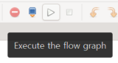
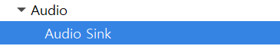
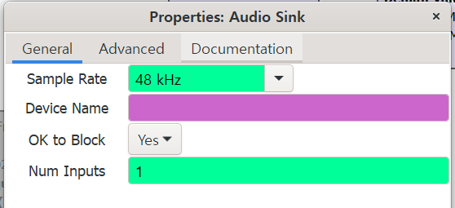
3. Lesson1 - FM 라디오 청취하기 세부설명
Audio Sink
연결
저장 후 실행
실제 컴퓨터 사운드 카드에
대응하는 소리 출력 설정
Notes:
사전에 저장하지 않은 상태에서 실행을 누를 경우 우선적으로 저장을 하라고 창이 뜸.

Slide 11
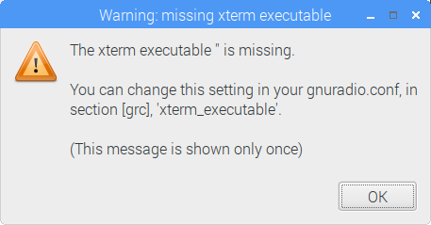
3. Lesson1 - FM 라디오 청취하기
처음 실행시 발생할 수 있는 오류
Notes:
출처: https://steemit.com/raspberrypi/@chirimenjako/gnuradio-tips-terminal-error

Slide 12
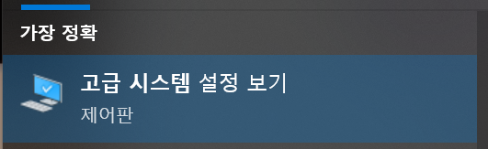
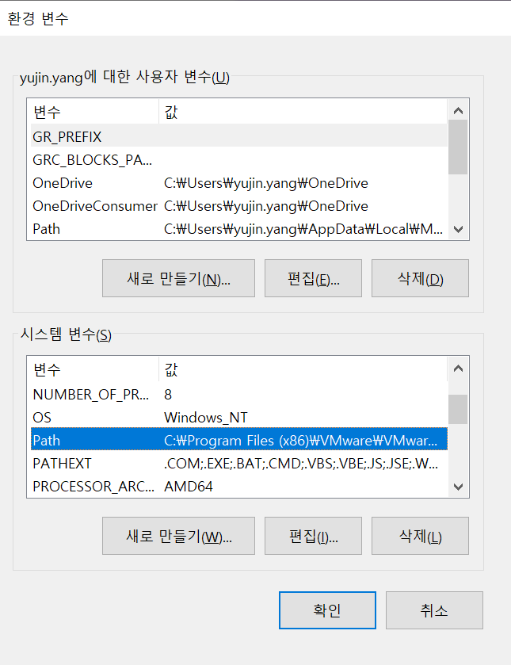
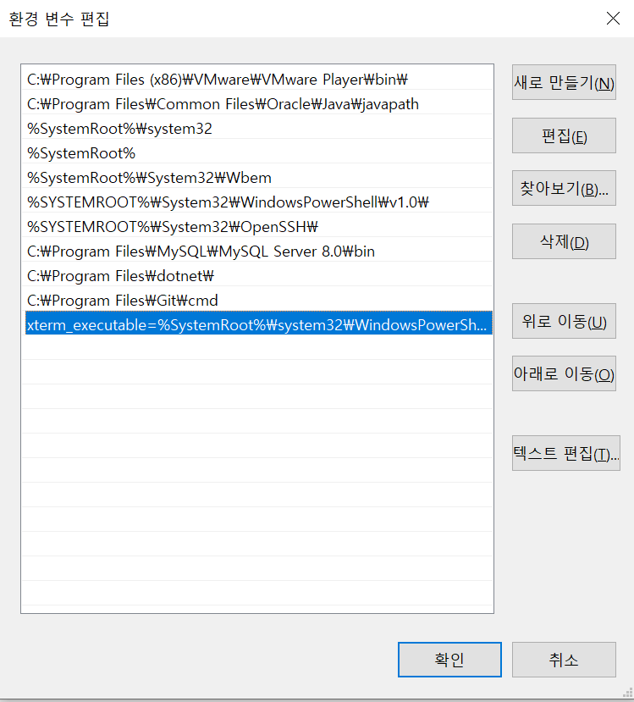
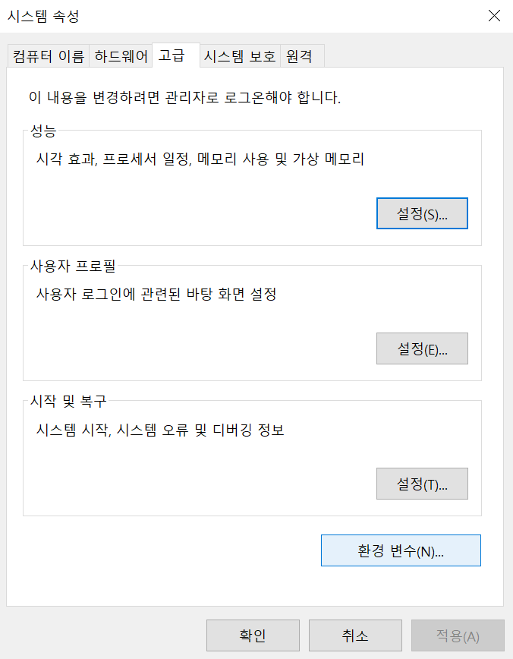
3. Lesson1 - FM 라디오 청취하기
처음 실행시 발생할 수 있는 오류 해결
1)
3)
시스템 변수>Path
4)
새로 만들기 후 추가
2)
고급 > 환경 변수
xterm_executable=%SystemRoot%\system32\WindowsPowerShell\v1.0\powershell.exe
Notes:
출처: https://wiki.gnuradio.org/index.php?title=Talk:Your_First_Flowgraph

Slide 13
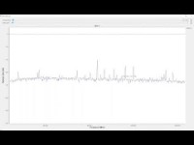
3. Lesson1 - FM 라디오 청취하기
실행 결과
Notes:
라디오 주파수가 콘크리트 벽을 통과하지 못하기 때문에 현관문 쪽에서 하면 잡힘.

Slide 14
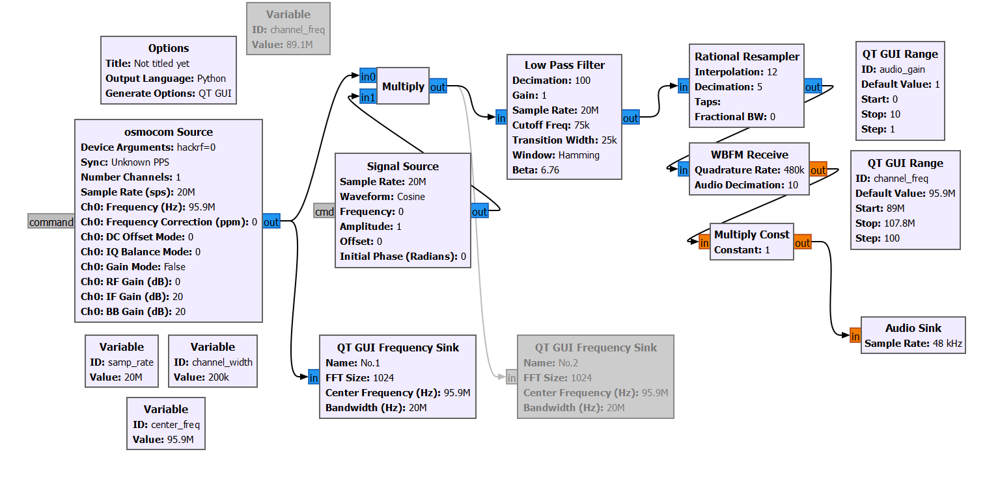
4. Lesson2 - 동시에 2개의 라디오 청취하기
복사

Slide 15
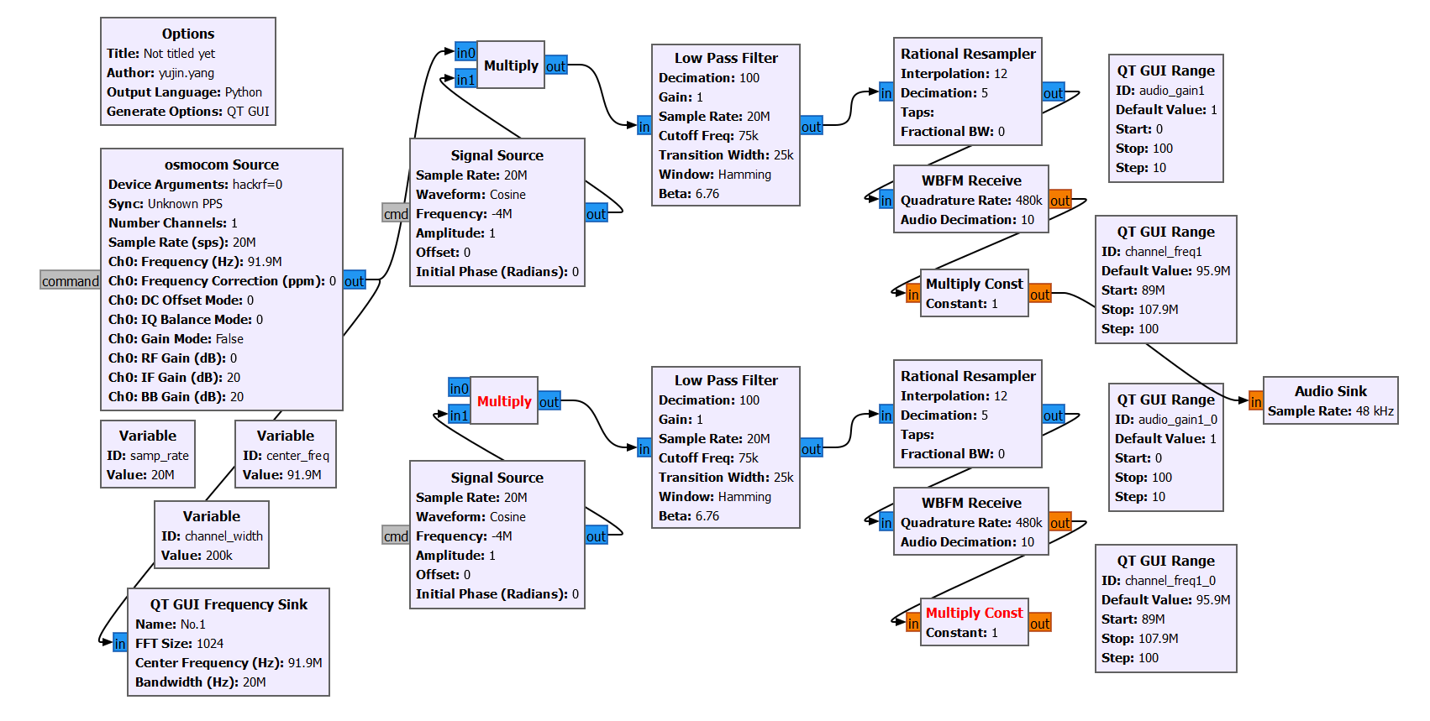
4. Lesson2 - 동시에 2개의 라디오 청취하기
붙여넣기
ㅍ

Slide 16
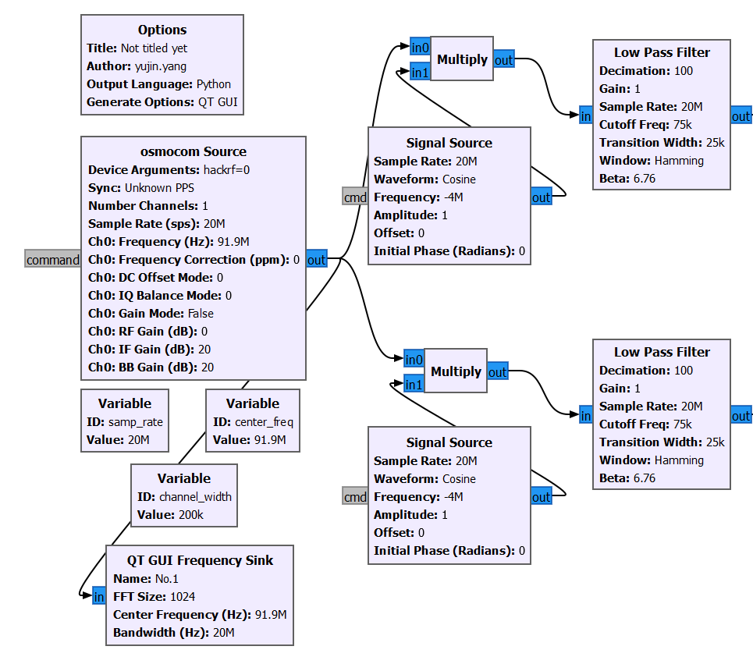
4. Lesson2 - 동시에 2개의 라디오 청취하기
연결

Slide 17
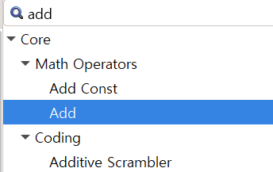
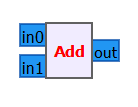
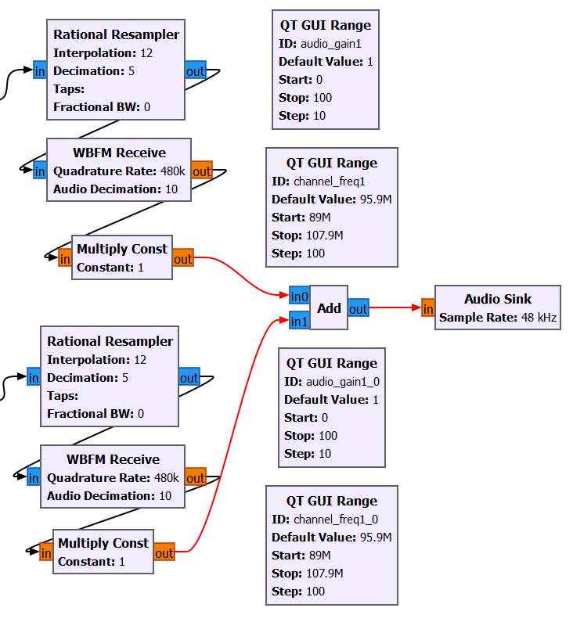
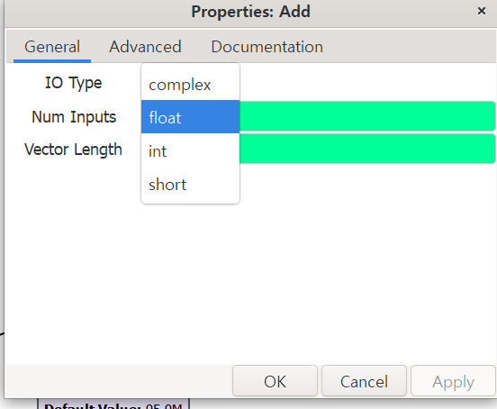
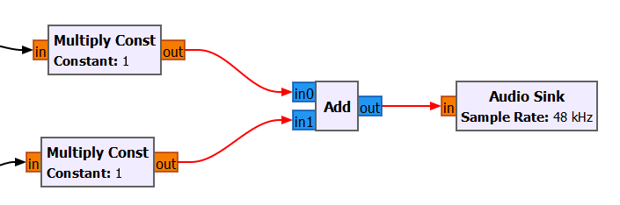
4. Lesson2 - 동시에 2개의 라디오 청취하기
1. Add block 가져오기
2. ‘Num Inputs’ 값 변경
(complex > float)
3. 연결

Slide 18




4. Lesson2 - 동시에 2개의 라디오 청취하기
ID 변경
Constant 변경
Frequency 변경

Slide 19




4. Lesson2 - 동시에 2개의 라디오 청취하기
Default Value 변경
Notes:
재생했을 때, 한 가지 소리만 듣기 위해서 두 번째 audio gain의 기본값을 0으로 수정.

Slide 20

4. Lesson2 - 동시에 2개의 라디오 청취하기
실행 결과
Notes:
더 많은 station을 추가할 수도 있지만 너무 많이 추가하면 CPU 성능이 한계에 도달할 수도 있음.

Slide 21

감사합니다

